Slide 1


Projekt: OP VK 1.4 709998205
Číslo projektu: CZ.1.07/1.4.00/21.0440
Autor: | Mgr. Jitka Hříbková
Číslo DUMu: | VkO6 - 16
Datum ověření ve výuce: | 6. 4. 2011
Ročník: šestý
Vzdělávací oblast: Člověk a společnost
Vzdělávací obor: Výchova k občanství
Tématický okruh: Má vlast
Téma: ČR – demokratický právní stát

Slide 2
ANOTACE
Digitální výukový materiál ČR – DEMOKRATICKÝ PRÁVNÍ STÁT je součástí výkladové hodiny.
Výklad je doplněn obrázky z internetu.
Výukový materiál je určen pro žáky 6. ročníku.
Práce je určena na interaktivní tabuli SMART Notebook.

Slide 3
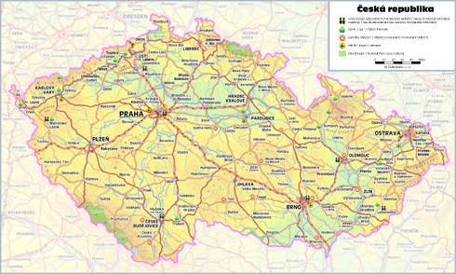
ČESKÁ REPUBLIKA
Demokratický právní stát
Zpracovala: Mgr. Jitka Hříbková, ZŠ Dyjákovice

Slide 4

Česká republika - demokratický právní stát
MOC ZÁKONODÁRNÁ
(legislativa)
MOC VÝKONNÁ
(exekutiva)
MOC SOUDNÍ
(justice)
Parlament
Prezident
Vláda
Soudy
Poslanecká sněmovna
Senát

Slide 5
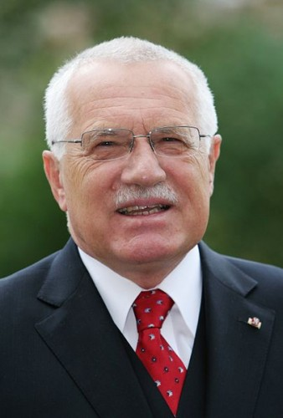
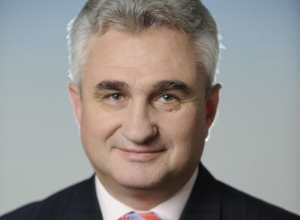
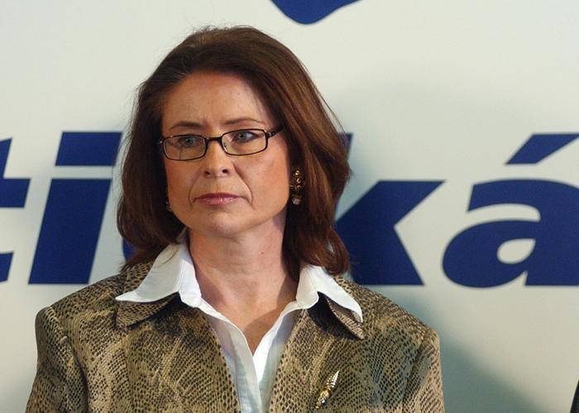
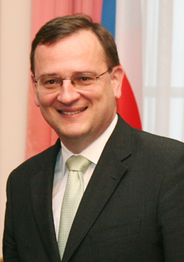
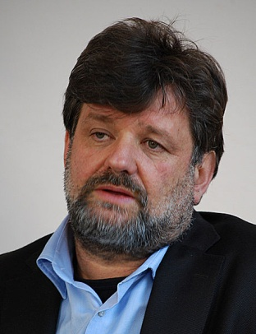
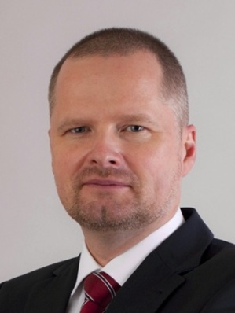
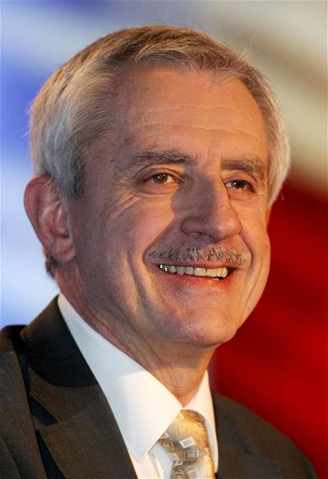
Stát řídí a spravují jeho představitelé (hlavou státu prezident)
Každý občan ČR starší 18 let
Parlament
poslance
senátory
prezidenta republiky
volí
volí, kontroluje
jmenuje
předsedu vlády
vládu
- ministry
jmenuje
sestavuje a řídí

Slide 6
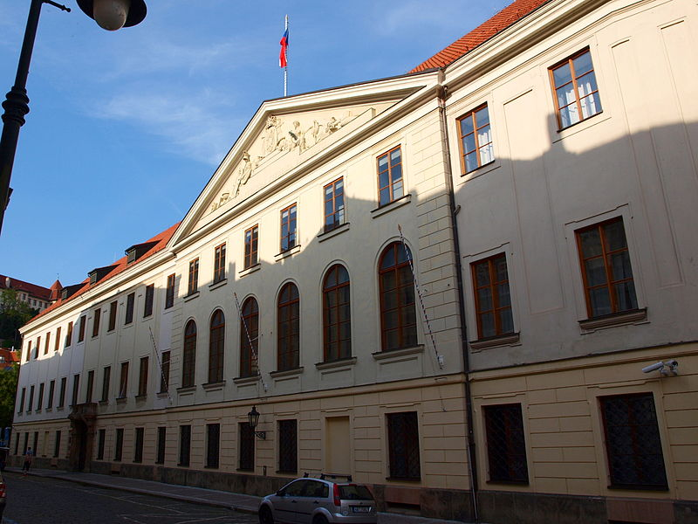
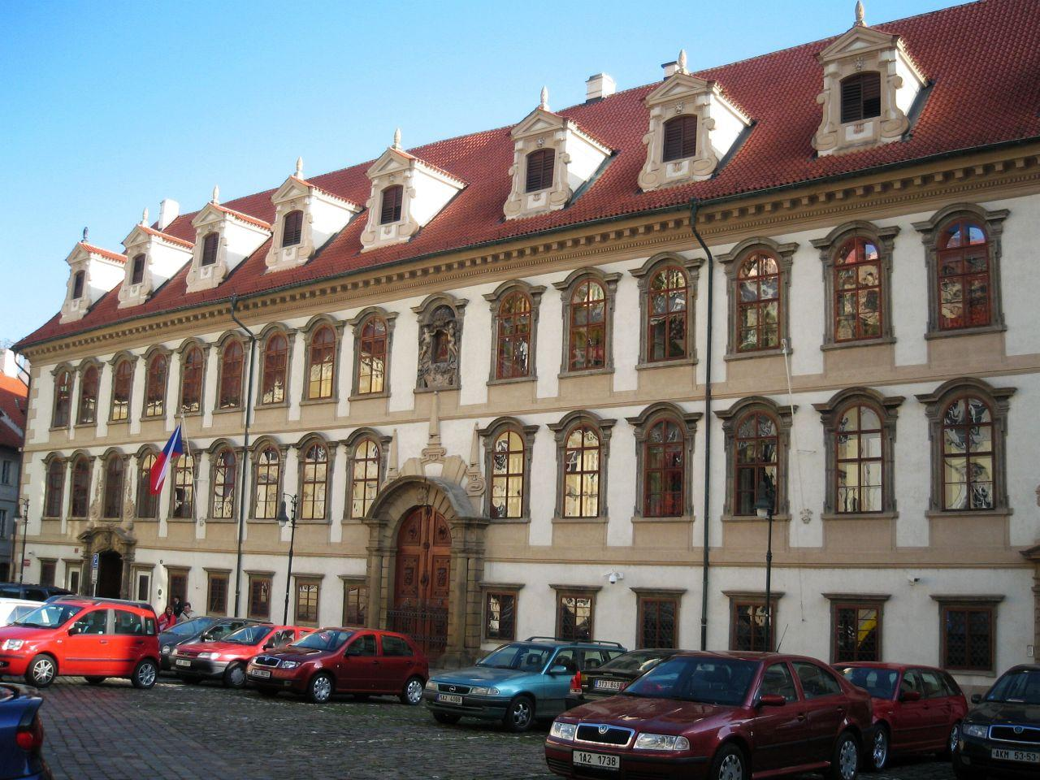
Moc zákonodárná
PARLAMENT
POSLANECKÁ SNĚMOVNA
SENÁT
Thunovský palác
Valdštejnský palác

Slide 7
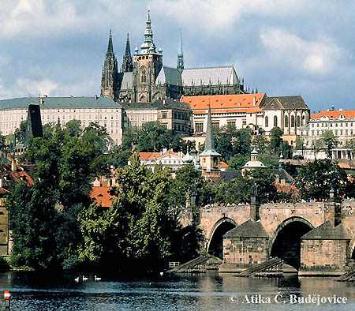
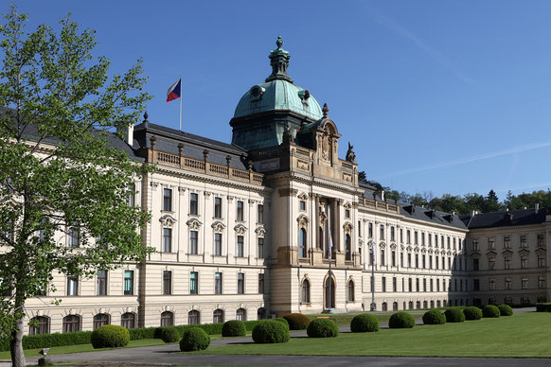
Moc výkonná
PREZIDENT
VLÁDA
Pražský hrad
Straková akademie

Slide 8
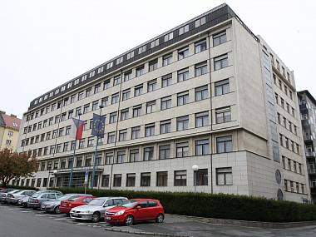
Moc soudní
SOUDY
Nejvyšší soud

Slide 9
ZDROJE
Janošková, D. a kol., Občanská výchova 6 s blokem rodinná výchova, Fraus, 2003
http://www.academiaknihy.cz/eshop-images/small/ustava-ceske-republiky.jpg
http://www.denikpolitika.cz/img/4/d/b/4db0db1b222d624d10b35c00_200px.jpg
http://media.novinky.cz/438/74387-original-nhdex.jpg
http://upload.wikimedia.org/wikipedia/commons/thumb/a/a7/Vaclav_Klaus_headshot.jpg/405px-Vaclav_Klaus_headshot.jpg
http://upload.wikimedia.org/wikipedia/commons/0/04/Petr_Ne%C4%8Das_-_O2067168633.jpg
https://encrypted-tbn0.gstatic.com/images?q=tbn:ANd9GcT1Q_D4qE7e3XTseGh25tjdixqEDiwf5bARuq2Djcq7IAKgPsHhUg
http://upload.wikimedia.org/wikipedia/commons/thumb/b/b7/Thunovsk%C3%BD_pal%C3%A1c%2C_Sn%C4%9Bmovn%C3%AD_05.JPG/800px-Thunovsk%C3%BD_pal%C3%A1c%2C_Sn%C4%9Bmovn%C3%AD_05.JPG
http://nd03.jxs.cz/556/577/ffcc593925_62046749_o2.jpg
http://www.zamky-hrady.cz/2/img/prazsky_hrad_detail.jpg
http://www.topzine.cz/wp-content/uploads/2010/03/Strakova-akademie.jpg
http://g.denik.cz/50/90/den_otevrenych_dveri_nejvyssi_soud__ara__17__denik-380.jpg
http://upload.wikimedia.org/wikipedia/commons/8/8f/Petr_Fiala.jpg
http://upload.wikimedia.org/wikipedia/commons/thumb/9/9b/Jan_Kubice%28portret%29.jpg/460px-Jan_Kubice%28portret%29.jpg

